Slide 1
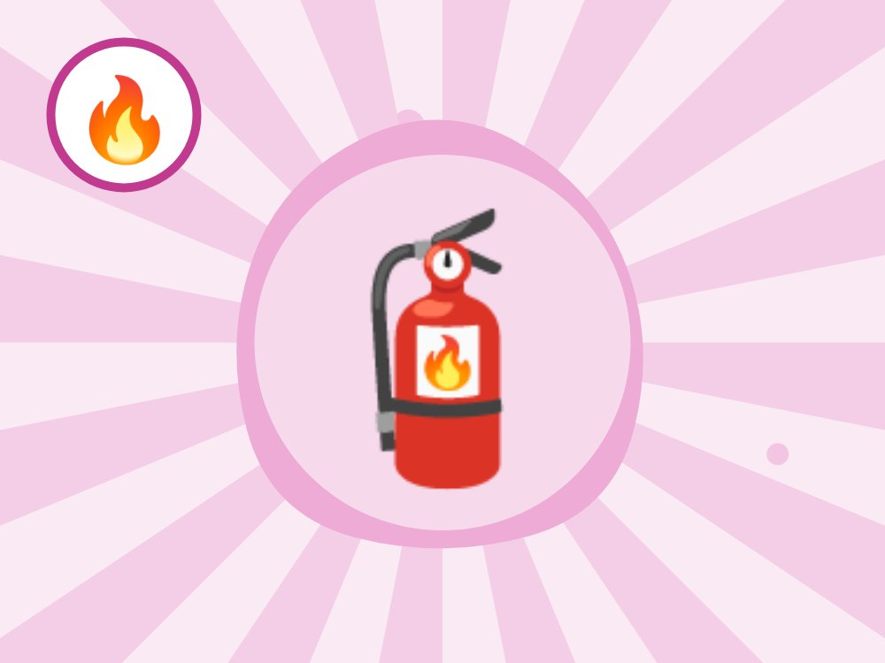
재난대비 안전 교육 · 고학년
화재 원인과 예방
작은 습관이 불을 막아요
Notes:
[도입 · 5분] 표지를 보여 주고 질문으로 생각 열기

Slide 2
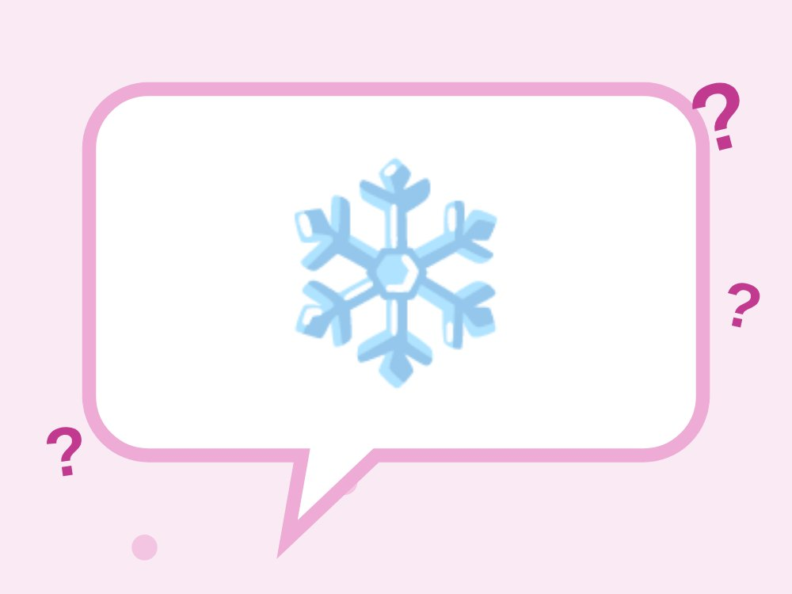
생각해 볼까요?
겨울철에 화재가 많이 나는 이유는?
Notes:
[도입 · 5분] 표지를 보여 주고 질문으로 생각 열기
진행 팁: 전열기구, 난방기 사용이 늘어난다는 점을 이끌어 내요.

Slide 3
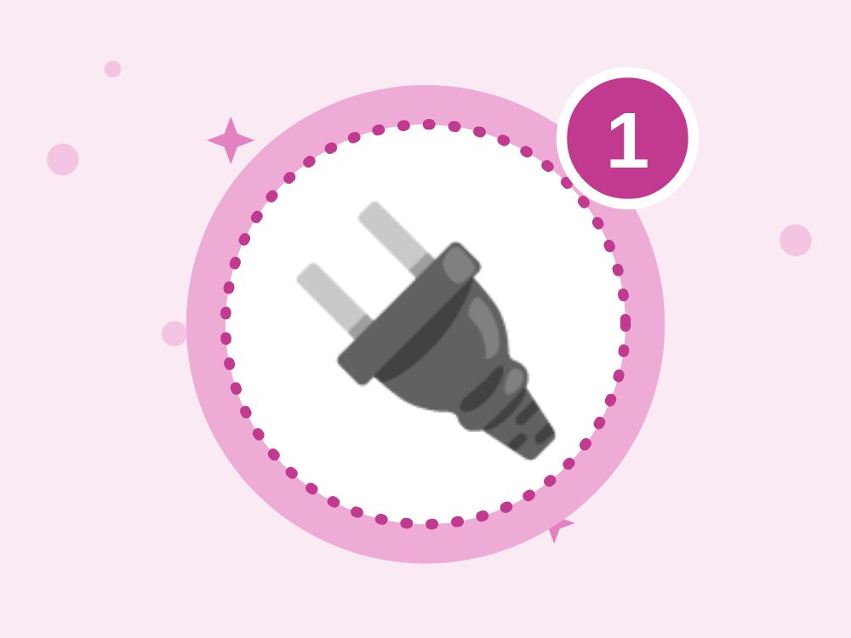
1
전기
문어발 콘센트 쓰지 않고, 안 쓰면 플러그 뽑기
Notes:
[전개 1 – 핵심 약속 · 10분] 전기 · 부주의 · 대비를 그림과 함께 하나씩 알아보기

Slide 4

2
부주의
음식 조리 중 자리 비우지 않기, 담배꽁초 조심
Notes:
[전개 1 – 핵심 약속 · 10분] 전기 · 부주의 · 대비를 그림과 함께 하나씩 알아보기

Slide 5
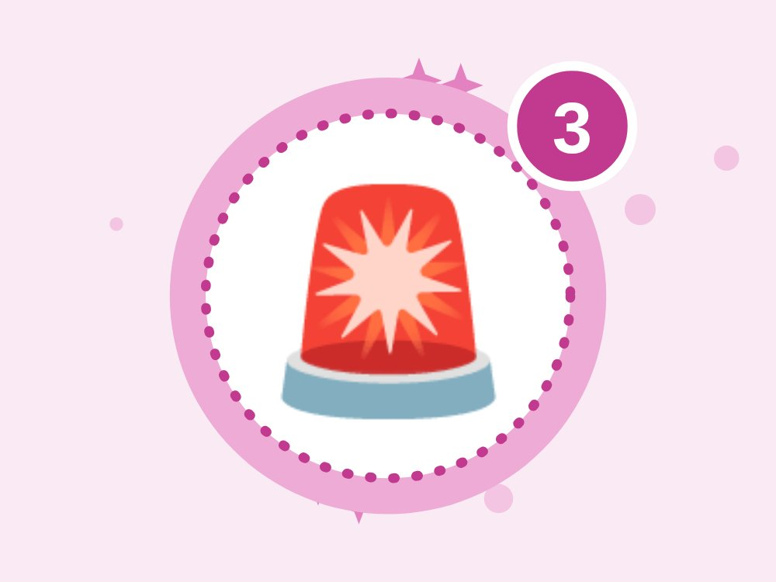
3
대비
화재경보기·소화기 위치 미리 알아 두기
Notes:
[전개 1 – 핵심 약속 · 10분] 전기 · 부주의 · 대비를 그림과 함께 하나씩 알아보기
진행 팁: 센터의 소화기와 비상구 위치를 함께 찾아보세요.

Slide 6
O X 퀴즈 1 / 4
문어발 콘센트는 편리해서 써도 괜찮아요.
O
X
Notes:
정답은 X예요. 아이들이 팔로 O 또는 X를 만들어 답하게 해요. 다음 장에 정답과 해설이 나와요.
[전개 2 – O X 퀴즈 · 10분] 팔로 O X를 만들어 답하고 이유 말하기

Slide 7
O X 퀴즈 1 / 4
문어발 콘센트는 편리해서 써도 괜찮아요.
O
X
X · 전기가 많이 흘러 불이 날 수 있어요.
콘센트 하나에 여러 전기제품을 꽂으면 전선이 뜨거워져 불이 날 수 있어요. 전기를 많이 쓰는 제품은 따로 꽂아요.
Notes:
정답: X — 전기가 많이 흘러 불이 날 수 있어요.
해설: 콘센트 하나에 여러 전기제품을 꽂으면 전선이 뜨거워져 불이 날 수 있어요. 전기를 많이 쓰는 제품은 따로 꽂아요.

Slide 8
O X 퀴즈 2 / 4
쓰지 않는 전기제품은 플러그를 뽑아요.
O
X
Notes:
정답은 O예요. 아이들이 팔로 O 또는 X를 만들어 답하게 해요. 다음 장에 정답과 해설이 나와요.

Slide 9
O X 퀴즈 2 / 4
쓰지 않는 전기제품은 플러그를 뽑아요.
O
X
O · 불도 막고 전기도 아껴요.
꽂혀만 있어도 전기가 흐르는 제품이 있어요. 쓰지 않을 때 플러그를 뽑으면 화재도 막고 전기도 아껴요.
Notes:
정답: O — 불도 막고 전기도 아껴요.
해설: 꽂혀만 있어도 전기가 흐르는 제품이 있어요. 쓰지 않을 때 플러그를 뽑으면 화재도 막고 전기도 아껴요.

Slide 10
O X 퀴즈 3 / 4
라면을 끓이다가 잠깐 게임하러 가요.
O
X
Notes:
정답은 X예요. 아이들이 팔로 O 또는 X를 만들어 답하게 해요. 다음 장에 정답과 해설이 나와요.

Slide 11
O X 퀴즈 3 / 4
라면을 끓이다가 잠깐 게임하러 가요.
O
X
X · 불 옆을 떠나지 않아요.
요리하던 불을 잊어버리는 것이 집 화재의 큰 원인이에요. 불을 켰으면 끌 때까지 옆을 지켜요.
Notes:
정답: X — 불 옆을 떠나지 않아요.
해설: 요리하던 불을 잊어버리는 것이 집 화재의 큰 원인이에요. 불을 켰으면 끌 때까지 옆을 지켜요.

Slide 12
O X 퀴즈 4 / 4
센터의 소화기와 비상구 위치를 알아 둬요.
O
X
Notes:
정답은 O예요. 아이들이 팔로 O 또는 X를 만들어 답하게 해요. 다음 장에 정답과 해설이 나와요.

Slide 13
O X 퀴즈 4 / 4
센터의 소화기와 비상구 위치를 알아 둬요.
O
X
O · 미리 알아야 빨리 움직일 수 있어요.
불이 나면 당황해서 길이 생각나지 않아요. 평소에 소화기와 비상구, 대피 길을 눈으로 익혀 둬요.
Notes:
정답: O — 미리 알아야 빨리 움직일 수 있어요.
해설: 불이 나면 당황해서 길이 생각나지 않아요. 평소에 소화기와 비상구, 대피 길을 눈으로 익혀 둬요.

Slide 14

센터 화재 안전 탐험
모둠별로 센터의 소화기, 비상구, 위험 요소 찾기
Notes:
[활동 – 센터 화재 안전 탐험 · 10분] 모둠별로 센터의 소화기, 비상구, 위험 요소 찾기
진행 팁: 센터 안을 돌며 소화기, 비상구, 화재경보기 위치를 평면도에 표시하고 위험 요소가 있으면 적어요.

Slide 15
🔌
전기
🍳
자리지켜
🚨
대비
오늘의 약속 · 다 같이 외쳐요!
Notes:
[정리 · 5분] 오늘의 약속 다 같이 외치고 활동지 나눠 주기

Slide 16
📚 알아 두면 좋아요 (선생님용)
소방청 화재통계에서 화재 원인 1위는 '부주의'(조리, 담배꽁초, 불씨 방치 등)예요. 그다음이 전기적 요인이에요.
리튬이온 배터리 화재가 늘고 있어요(휴대폰·보조배터리·전동킥보드). '배터리·충전 화재' 추가 수업과 연결해요.
주택용 소방시설(소화기·단독경보형 감지기)은 모든 주택에 설치가 의무예요.
Q. 학생이 흡연 이야기를 꺼내면요?
A. 화재 원인으로서의 담배꽁초만 다루고, 흡연 자체는 '전자담배·니코틴' 수업에서 다뤄요.
Q. 집에 감지기가 없다는 학생은요?
A. 주택용 소방시설은 설치 의무가 있고 지자체에서 무료 보급을 하기도 해요. 보호자께 안내문을 보내면 좋아요.
Notes:
이 장은 선생님용이에요. 아이들에게 보여 줄 필요는 없어요.

Slide 17
선생님용 준비 메모
준비물
공식 자료
TV 또는 빔프로젝터
활동지(인원수만큼)
색연필
센터 평면도
행정안전부 국민재난안전포털 – 재난별 국민행동요령 (누리집)
소방청 – 화재 예방·소화기 사용법 (누리집)
안전 주의 실제 불은 쓰지 않아요. 소화기는 안전핀을 뽑지 않은 채로, 또는 연습용 소화기로만 연습해요.
Notes:
이 장은 선생님용이에요. 아이들에게 보여 줄 필요는 없어요.

